Slide 2
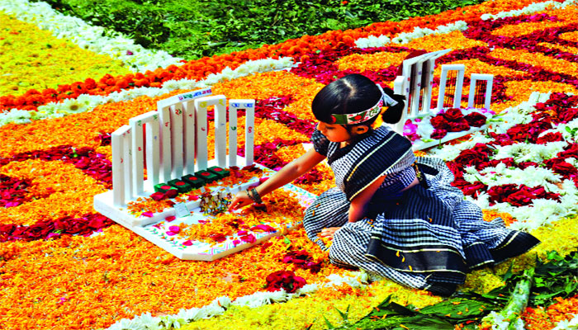
আজকের পাঠে সবাইকে স্বাগত
মো: তৌহিদুল ইসলাম, ICT4e শিক্ষক অ্যাম্বাসেডর, ফরিদপুর

Slide 3
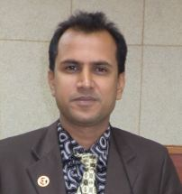
পরিচিতি
মো: তৌহিদুল ইসলাম
ICT4E শিক্ষক অ্যাম্বাসেডর, ফরিদপুর।
মাস্টার ট্রেইনার (বিটিটি),
সহকারী শিক্ষক (আইসিটি),
মধুখালী শাহ হাবীব আলিম মাদরাসা,
মধুখালী, ফরিদপুর
শ্রেণী: অষ্টম
বিষয়: বাংলা 1ম পত্র
সময়: ৫০ মি:
তারিখ: ০০/০০/২০20 খ্রি:
মো: তৌহিদুল ইসলাম, ICT4E শিক্ষক অ্যাম্বাসেডর, ফরিদপুর, ই-মেইল: touhidstar@gmail.com

Slide 4
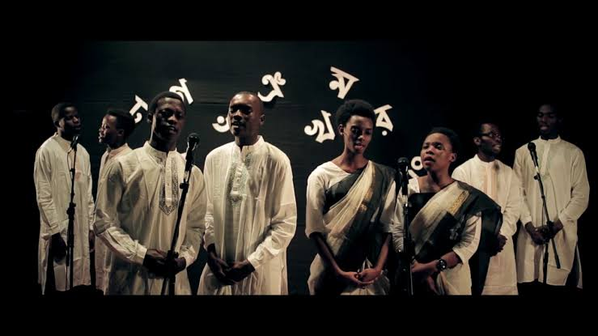
একুশে ফেব্রুয়ারি কোন দিবস হিসেবে পালিত হয়?
এই দিবসে কোন গান গাওয়া হয়?
কেন গাওয়া হয়?
গানটি কখন গাওয়া হয়?

Slide 5
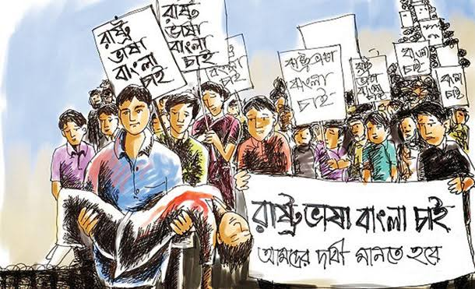
একুশের গান
আবদুল গাফ্‌ফার চৌধুরী
মো: তৌহিদুল ইসলাম, ICT4E শিক্ষক অ্যাম্বাসেডর, ফরিদপুর, ই-মেইল: touhidstar@gmail.com

Slide 6
এই পাঠ শেষে শিক্ষার্থীরা-
১। কবি পরিচিতি বর্ণনা করতে পারবে;
২। কবিতাটি শুদ্ধ উচ্চারণে পড়তে পারবে;
৩। নতুন শব্দগুলোর অর্থসহ বাক্য ও অনুচ্ছেদ গঠন করতে পারবে।
৪। ভাষা আন্দোলন ও মুক্তিযুদ্ধের চেতনার পরিচয় দিতে ও
তাৎপর্য ব্যাখ্যা করতে পারবে।
মো: তৌহিদুল ইসলাম, ICT4E শিক্ষক অ্যাম্বাসেডর, ফরিদপুর, ই-মেইল: touhidstar@gmail.com

Slide 7
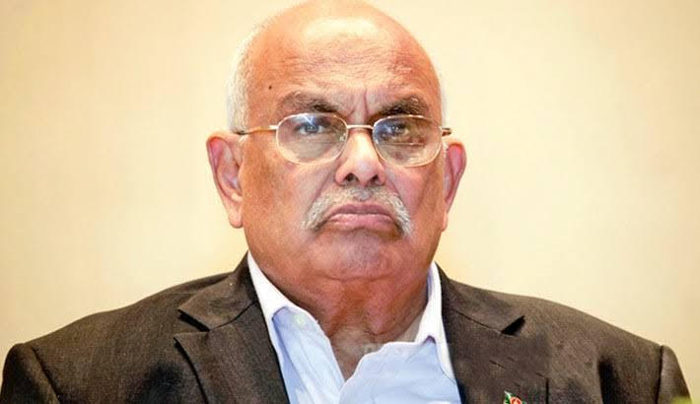
কবি পরিচিতি
নাম | আবদুল গাফফার চৌধুরী
জন্ম পরিচয় | জন্ম তারিখ: ১২, ডিসেম্বর, ১৯৩৪ খ্রি:
পিতৃ ও মাতৃ পরিচয় | পিতা: ওয়াহেদ রেজা চৌধুরী মাতা: জাকিয়া চৌধুরী
শিক্ষা জীবন | স্নাতকোত্তর, ঢাকা বিশ্ববিদ্যালয়
খ্যাতিমান | কথাশিল্পী, গীতিকার, প্রাবন্ধিক, কলামিস্ট
শিশুতোষ গ্রন্থ | ডানপিঠে শওকত, আঁধার কুঠির ছেলেটি
অবদান | ভাষা আন্দোলন, মুক্তিযুদ্ধ চলাকালে বিশেষ ভূমিকা পালন
পুরস্কার | বাংলা একাডেমী , ইউনেস্কো,বঙ্গবন্ধু পুরস্কার
মো: তৌহিদুল ইসলাম, ICT4E শিক্ষক অ্যাম্বাসেডর, ফরিদপুর, ই-মেইল: touhidstar@gmail.com

Slide 8
একক কাজ
কবির উল্লেখযোগ্য গ্রন্থসমূহের নাম ও
অর্জিত পুরস্কারসমূহ লেখ।
মো: তৌহিদুল ইসলাম, ICT4E শিক্ষক অ্যাম্বাসেডর, ফরিদপুর, ই-মেইল: touhidstar@gmail.com

Slide 9
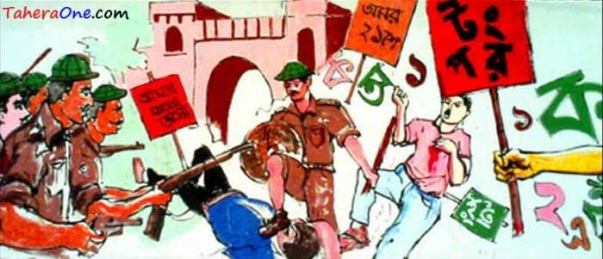
আমার ভাইয়ের রক্তে রাঙানো একুশে ফেব্রুয়ারি আমি কি ভুলিতে পারি
মো: তৌহিদুল ইসলাম, ICT4E শিক্ষক অ্যাম্বাসেডর, ফরিদপুর, ই-মেইল: touhidstar@gmail.com

Slide 10
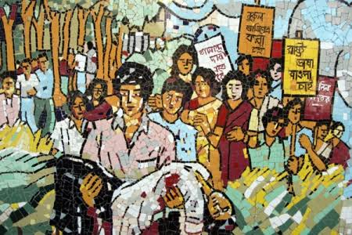
জাগো নাগিনীরা জাগো নাগিনীরা জাগো কালবোশেখীরা শিশু হত্যার বিক্ষোভে আজ কাঁপুক বসুন্ধরা, দেশের সোনার ছেলে খুন করে রোখে মানুষের দাবী দিন বদলের ক্রান্তিলগ্নে তবু তোরা পার পাবি? না, না, না, না খুন রাঙা ইতিহাসে শেষ রায় দেওয়া তারই একুশে ফেব্রুয়ারি একুশে ফেব্রুয়ারি।।

Slide 11
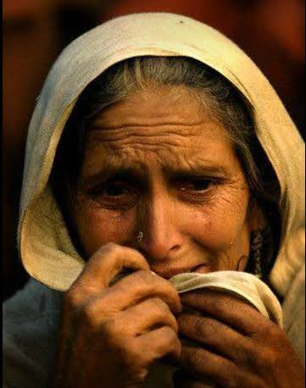
ছেলেহারা শত মায়ের অশ্রু- গড়া এ ফেব্রুয়ারি আমি কি ভুলিতে পারি
আমার সোনার দেশের রক্তে রাঙানো ফেব্রুয়ারি আমি কি ভুলিতে পারি।।
মো: তৌহিদুল ইসলাম, ICT4E শিক্ষক অ্যাম্বাসেডর, ফরিদপুর, ই-মেইল: touhidstar@gmail.com

Slide 12
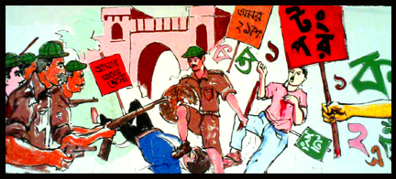
সেই আঁধারের পশুদের মুখ চেনা তাহাদের তরে মায়ের, বোনের, ভায়ের চরম ঘৃণা ওরা গুলি ছোড়ে এদেশের প্রাণে দেশের দাবীকে রোখে ওদের ঘৃণ্য পদাঘাত এই বাংলার বুকে
মো: তৌহিদুল ইসলাম, ICT4E শিক্ষক অ্যাম্বাসেডর, ফরিদপুর, ই-মেইল: touhidstar@gmail.com

Slide 13
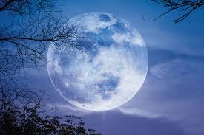
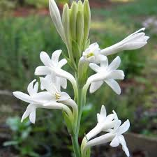
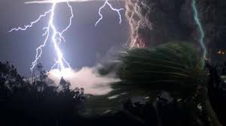
সেদিনও এমনি নীল গগনের বসনে শীতের শেষে রাত জাগা চাঁদ চুমো খেয়েছিল হেসে; পথে পথে ফোটে রজনীগন্ধা অলকনন্দা যেন, এমন সময় ঝড় এলো এক ঝড় এলো ক্ষ্যাপা বুনো।।
মো: তৌহিদুল ইসলাম, ICT4E শিক্ষক অ্যাম্বাসেডর, ফরিদপুর, ই-মেইল: touhidstar@gmail.com

Slide 14
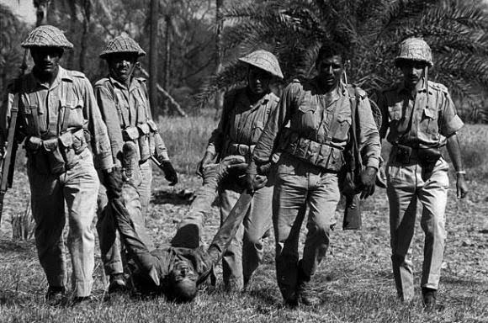
ওরা এদেশের নয়, দেশের ভাগ্য ওরা করে বিক্রয় ওরা মানুষের অন্ন, বস্ত্র, শান্তি নিয়েছে কাড়ি একুশে ফেব্রুয়ারি একুশে ফেব্রুয়ারি ।।
মো: তৌহিদুল ইসলাম, ICT4E শিক্ষক অ্যাম্বাসেডর, ফরিদপুর, ই-মেইল: touhidstar@gmail.com

Slide 15
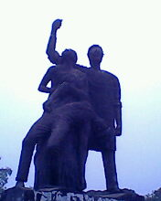
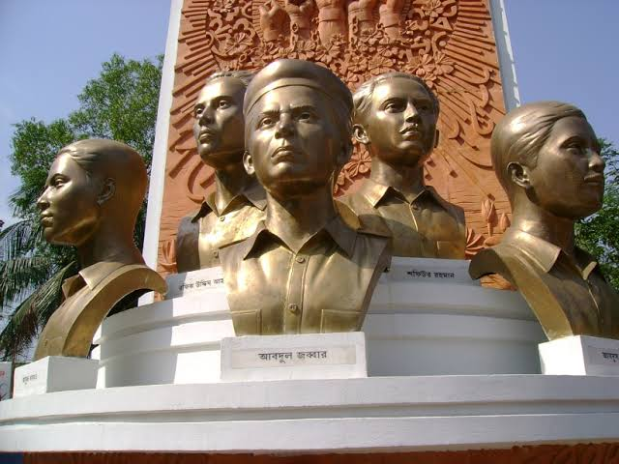
তুমি আজ জাগো তুমি আজ জাগো একুশে ফেব্রুয়ারি আজো জালিমের কারাগারে মরে বীর-ছেলে বীর- নারী আমার শহীদ ভাইয়ের আত্মা ডাকে জাগো মানুষের সুপ্ত শক্তি হাটে মাঠে ঘাটে বাঁকে দারুণ ক্রোধের আগুনে আবার জ্বালবো ফেব্রুয়ারি একুশে ফেব্রুয়ারি একুশে ফেব্রুয়ারি।।
মো: তৌহিদুল ইসলাম, ICT4E শিক্ষক অ্যাম্বাসেডর, ফরিদপুর, ই-মেইল: touhidstar@gmail.com

Slide 16
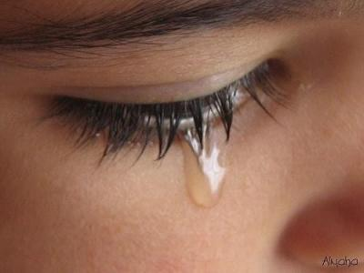
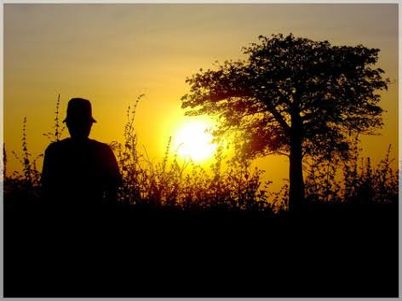
এসো আজকের পাঠের নতুন শব্দার্থসমূহ শিখে নিই
চোখের পানিতে নির্মিত। এটি কবির কল্পনা
অশ্রু-গড়া
পৃথিবী
বসুন্ধরা
ঠিক সময়
লগন
মো: তৌহিদুল ইসলাম, ICT4E শিক্ষক অ্যাম্বাসেডর, ফরিদপুর, ই-মেইল: touhidstar@gmail.com

Slide 17
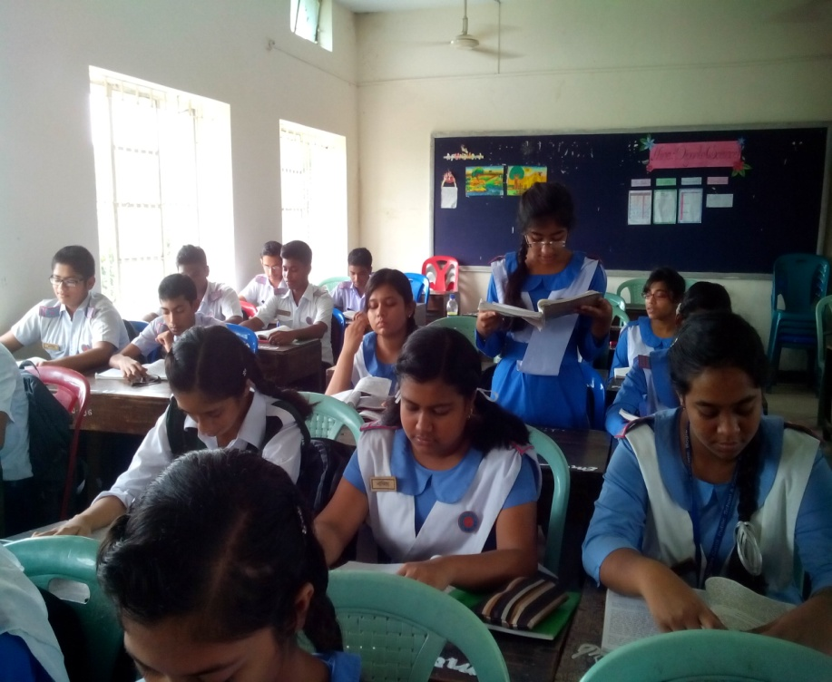
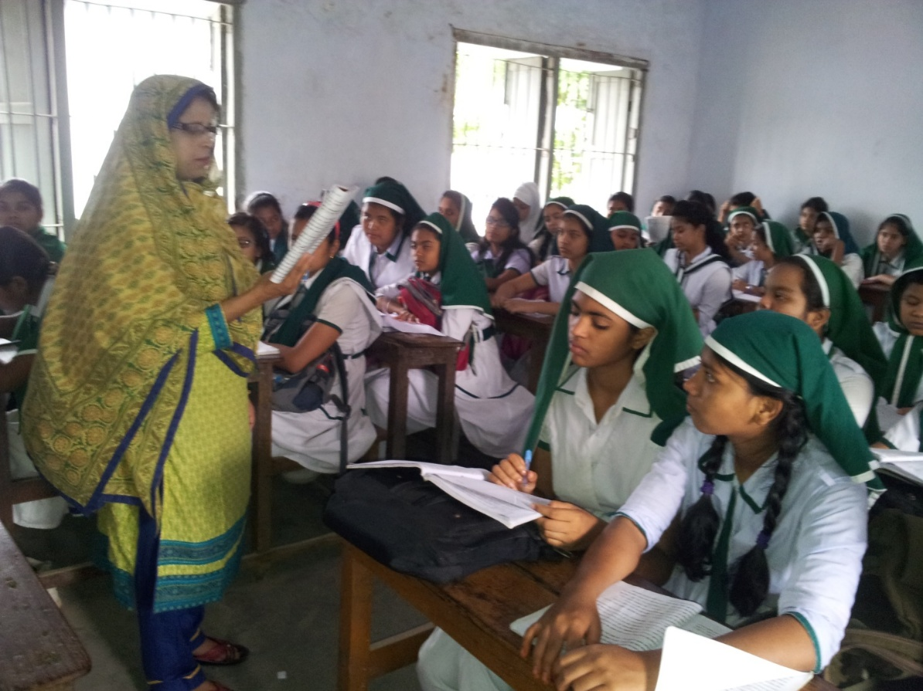
আদর্শ পাঠ
সরব পাঠ
মো: তৌহিদুল ইসলাম, ICT4E শিক্ষক অ্যাম্বাসেডর, ফরিদপুর, ই-মেইল: touhidstar@gmail.com

Slide 18
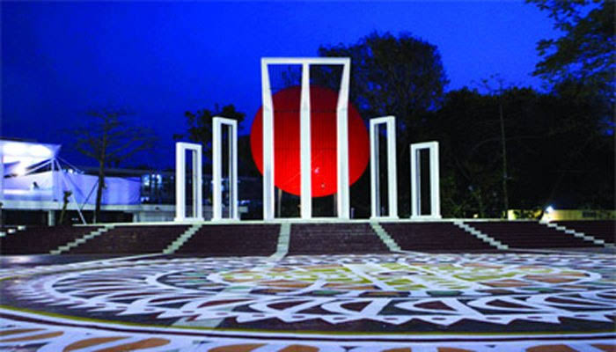
দলগত কাজ
বিদ্যালয়ের শহিদ মিনারের অঙ্গনে একুশে ফেব্রুয়ারির প্রভাতে কী কী কার্যক্রমের মাধ্যমে ভাষা শহিদদের প্রতি শ্রদ্ধা জানাবে তার একটি পরিকল্পনা প্রস্তুত কর।
মো: তৌহিদুল ইসলাম, ICT4E শিক্ষক অ্যাম্বাসেডর, ফরিদপুর, ই-মেইল: touhidstar@gmail.com

Slide 19
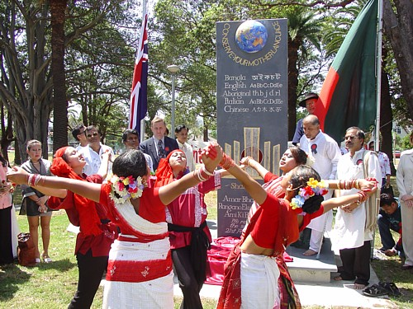
এসো, এবার আমরা সবাই একসাথে গানটি গাই…
মো: তৌহিদুল ইসলাম, ICT4E শিক্ষক অ্যাম্বাসেডর, ফরিদপুর, ই-মেইল: touhidstar@gmail.com

Slide 20
মূল্যায়ন:
ভাষা আন্দোলনে ‘খুন-রাঙ্গা’ ইতিহাসের রায় কী হয়েছিল?
আধারের পশু কারা?
গানটির মুখরা (কবিতার প্রথম স্তবক) ধীরে করুণ সুরে গাওয়া হয় কেন?
মো: তৌহিদুল ইসলাম, ICT4E শিক্ষক অ্যাম্বাসেডর, ফরিদপুর, ই-মেইল: touhidstar@gmail.com

Slide 21
‘দারুণ ক্রোধের আগুনে আবার জ্বালাব ফেব্রুয়ারি একুশে ফেব্রুয়ারি, একুশে ফেব্রুয়ারি’। এই পংক্তির আলোকে কীভাবে আমরা বারবার একুশ থেকে অন্যায়ের বিরুদ্ধে লড়বার শক্তি পাই- তা ব্যাখ্যা কর।
বাড়ির কাজ
মো: তৌহিদুল ইসলাম, ICT4E শিক্ষক অ্যাম্বাসেডর, ফরিদপুর, ই-মেইল: touhidstar@gmail.com

Slide 22
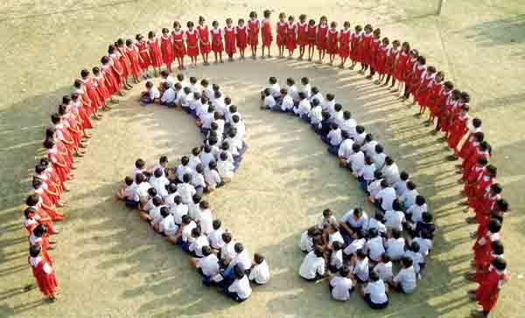
এখানেই শেষ করছি আজকের মাল্টিমিডিয়া ক্লাস।
ভালো থেক সবাই। ধন্যবাদ।
মো: তৌহিদুল ইসলাম, ICT4E শিক্ষক অ্যাম্বাসেডর, ফরিদপুর, ই-মেইল: touhidstar@gmail.com

